Slide 1
Мобильное решение ТОиР
Санкт-Петербург, 2019

Slide 2
Содержание
МТОиР. Назначение системы
МТОИР. Интеграция со смежными системами
МТОиР. Основной функционал
МТОиР. Дополнительный функционал
МТОиР. Режим работы для обходчиков
МПБ. Web-приложение для мониторинга перемещения бригад
Возможности и эффекты МТОиР

Slide 3
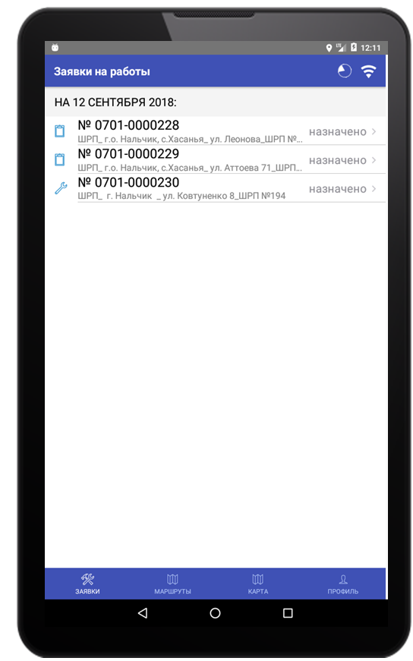
МТОиР. Назначение системы
1
МТОиР - мобильное решение ТОиР
2
МТОиР - функциональное продолжение системы ИУС ТОиР в части исполнения заказов
3
МТОиР - система, предназначенная для автоматизации работ ремонтных бригад и обходчиков
Notes:
МТОиР. Назначение системы
АНТ ЦС разработала систему ИУС ТОИР на платформе 1С, которая автоматизирует БП ТОРО. Эта система сейчас находится в ОЭ в более чем 60 газораспределительных организаций, входящих в Группу «Газпром газораспределение». Некоторые ГРО уже перешли на Промышленную эксплуатацию системы ИУС ТОИР.
МТОИР – это функциональное продолжение системы ИУС ТОИР, реализованное в формате мобильного приложения. Мобильное приложение функционирует на базе ОС Андроид, но при необходимости, возможна быстрая адаптация для работы под другими ОС.
Назначение МТОИР – это автоматизация работы непосредственных исполнителей заказов ТОИР.
Основные пользователи - это мастера бригад, осуществляющих ремонт и осмотр ТО.
Т.е. основная бизнес цель - это автоматизации БП ТОИР в части именно исполнения заказов.
А прикладной вопрос - это Разработка инструмента для занесения факта о выполненных работах в систему ИУС ТОИР на месте его возникновения.

Slide 4
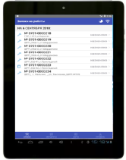
МТОиР. Интеграция со смежными системами
АСПДУ РСГ
Координаты технических объектов
Эксплуатационная документация
Телеметрия
Карты с газовыми сетями
Маршруты передвижения
МТОиР
Web-сервер
ИУС ТОиР
Заказы ТОиР
Данные по техническим объектам
Данные для документов выполнения работ и документов списания ресурсов
Зарегистрированные дефекты
МПБ
Координаты передвижения бригад
Время выполнения работ
Notes:
Интеграция МТОИР со смежными системами
Мобильные устройства, на которых установлено мобильное решение ТОИР, физически взаимодействуют только с web-сервером МТОИР. Это сделано, в том числе, с точки зрения безопасности. Далее web-сервер МТОИР маршрутизирует запросы в системы ИУС ТОИР и АСПДУ РСГ. Это системы, разработанные АНТ ЦС, и автоматизируют БП ТОРО и Диспетчерского управления. ИУС ТОИР создана на базе платформы 1С, а АСПДУ РСГ написана на языке java. Таким образом, как мы видим, наше мобильное решение может интегрироваться фактически с любыми системами, которые поддерживают современные протоколы передачи данных.
Естественно, для МТОИР родительской системой является ИУС ТОиР. Кроме того МТОИР интегрируется с диспетчерской системой АСПДУ РСГ, которая для МТОИР является мастер-системой в части ГИС-данных.
Более подробно интеграционные потоки отражены на слайде:
Из ИУС ТОИР в МТОИР поступают: плановые данные на день по Заказам и объектам ТОИР
Обратно из МТОИР в ИУС ТОИР передаются: фактические данные для формирования документов выполнения работ и списания ресурсов, зарегистрированные дефекты, а также фотографии
Также на сервере МТОИР сохраняются---- координаты перемещения бригад, время выполнения работ.
Из АСПДУ РСГ в МТОИР поступают: координаты ТО, эксплуатационная документация, данные по телеметрии, карты с отображением газовых сетей, а также оптимальный маршрут передвижения бригады.
--------- Необязательная часть: ------------------------------------------------------------------------------------------
МТОИР интегрируется со смежными системами по беспроводным каналам связи (wifi сетям и сетям сотовых операторов связи) через интернет. При этом поддерживаются режимы работы онлайн и офлайн:
В режиме онлайн: заказы на работы могут поступать на мобильное устройство в течение дня. И данные по выполненным работам также могут передаваться в ИУС ТОИР сразу по мере их исполнения.
В режиме офлайн: передача данных осуществляется только при наличии сети интернет (например, утром и вечером в офисе). А выполнение работ и фиксация результатов осуществляется без необходимости подключения к сети. Но часть функций при этом будет недоступна, например, получение заказов онлайн, телеметрия и тп
-------------------------------------------------------------------------------------------------------------------------------------

Slide 5
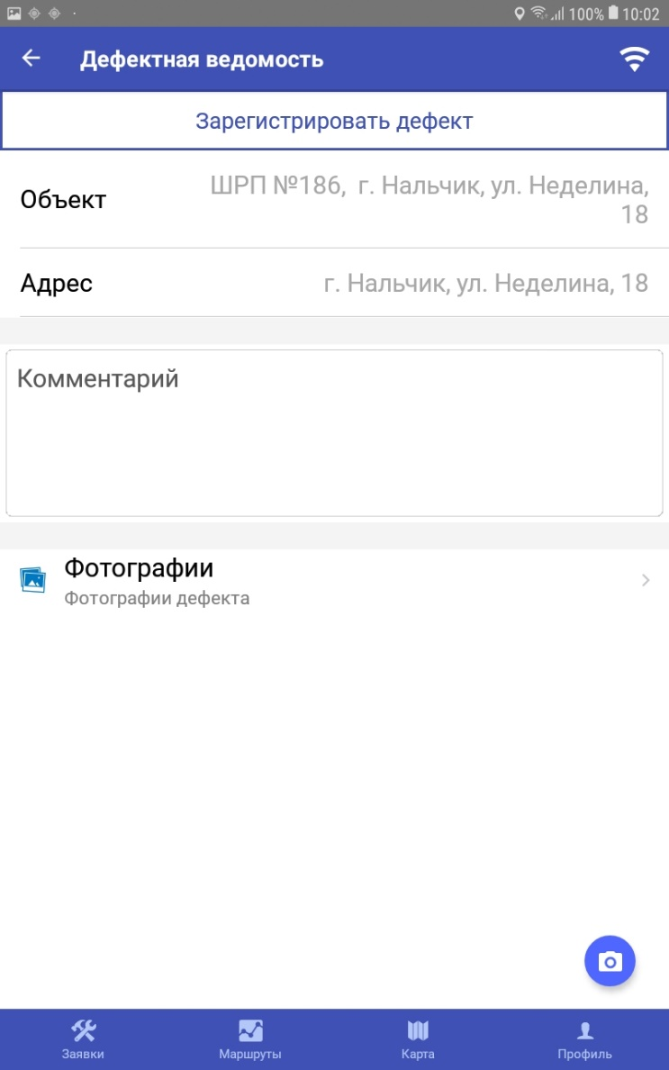
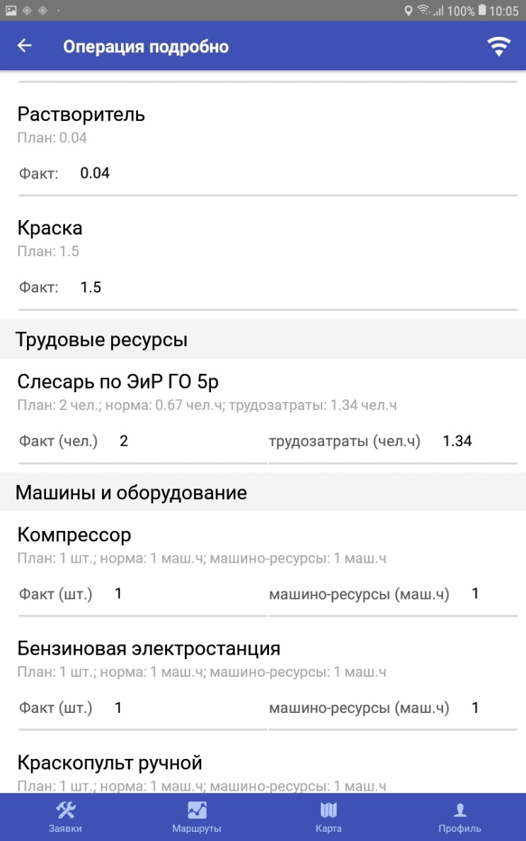
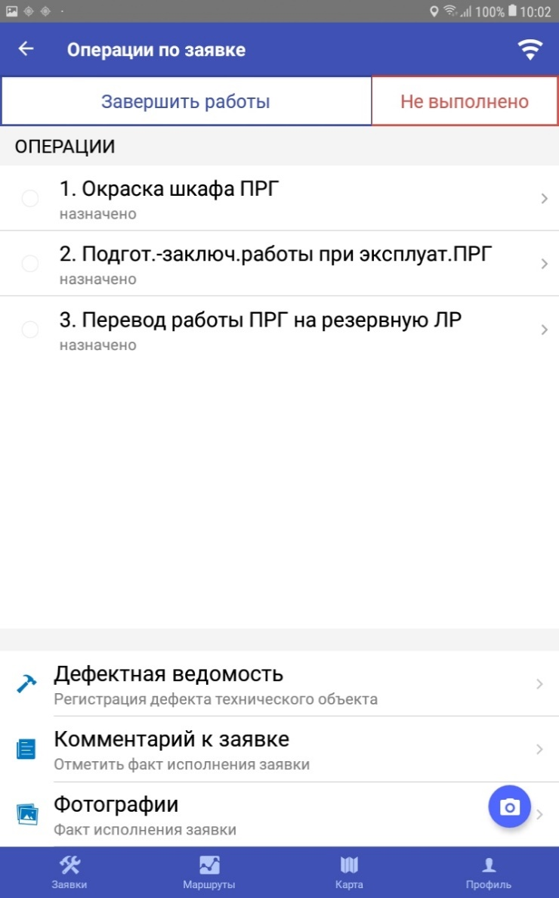
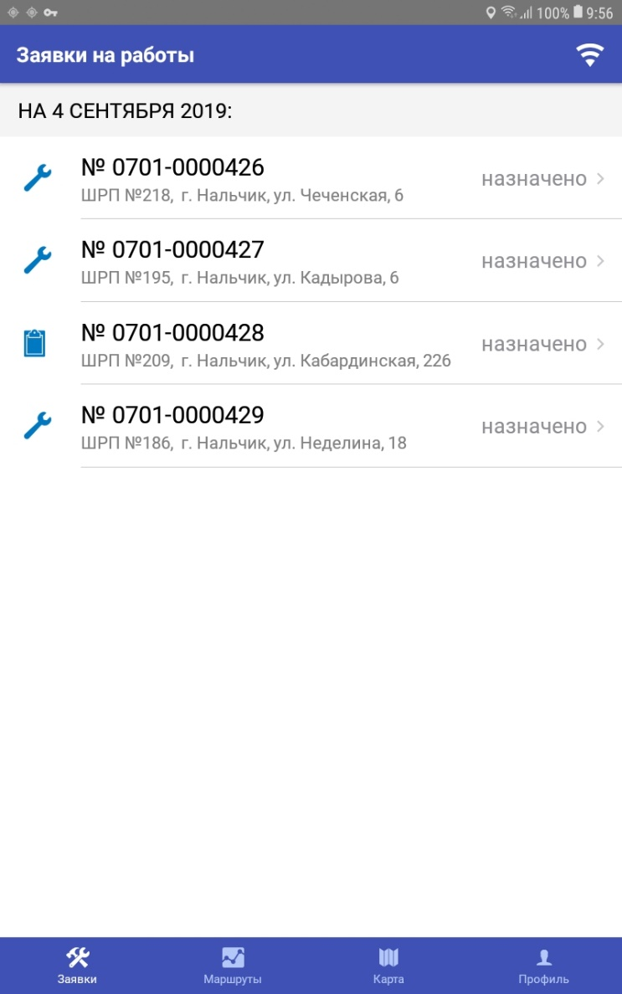
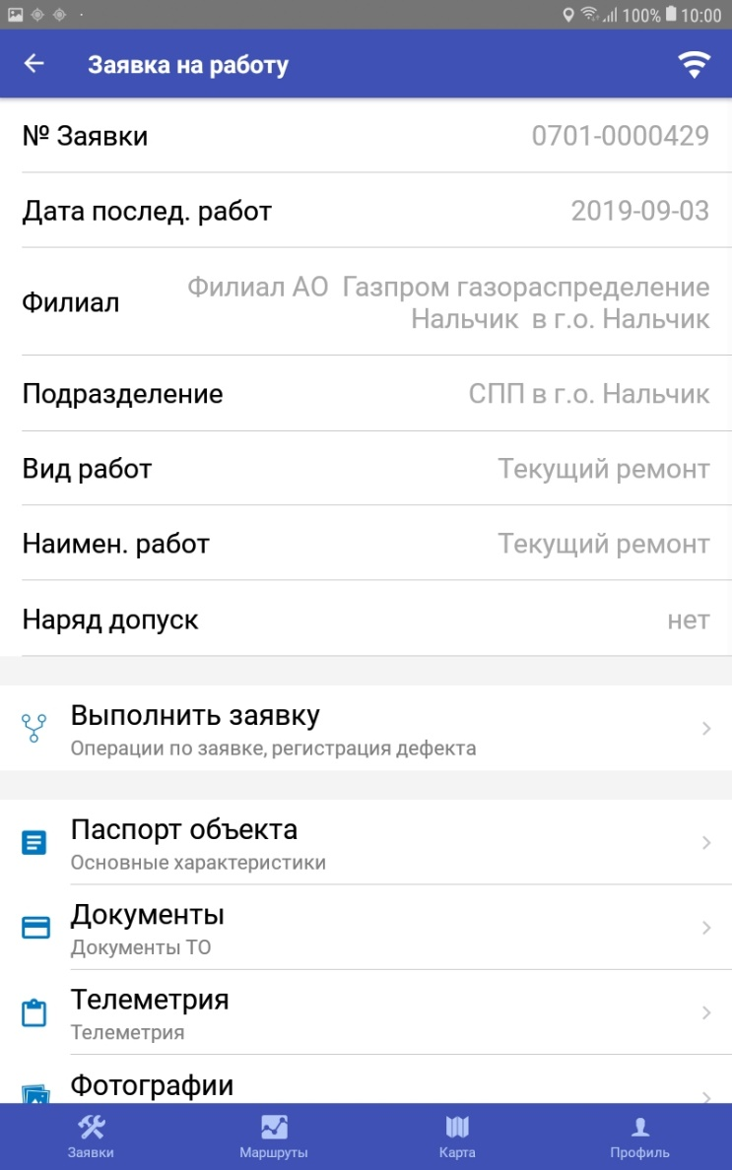
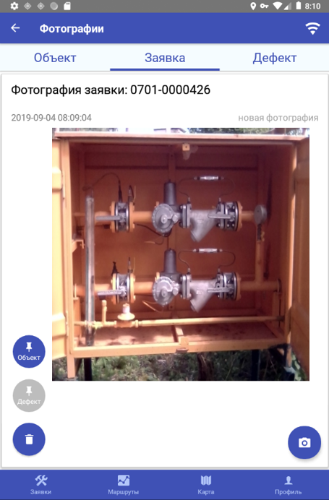
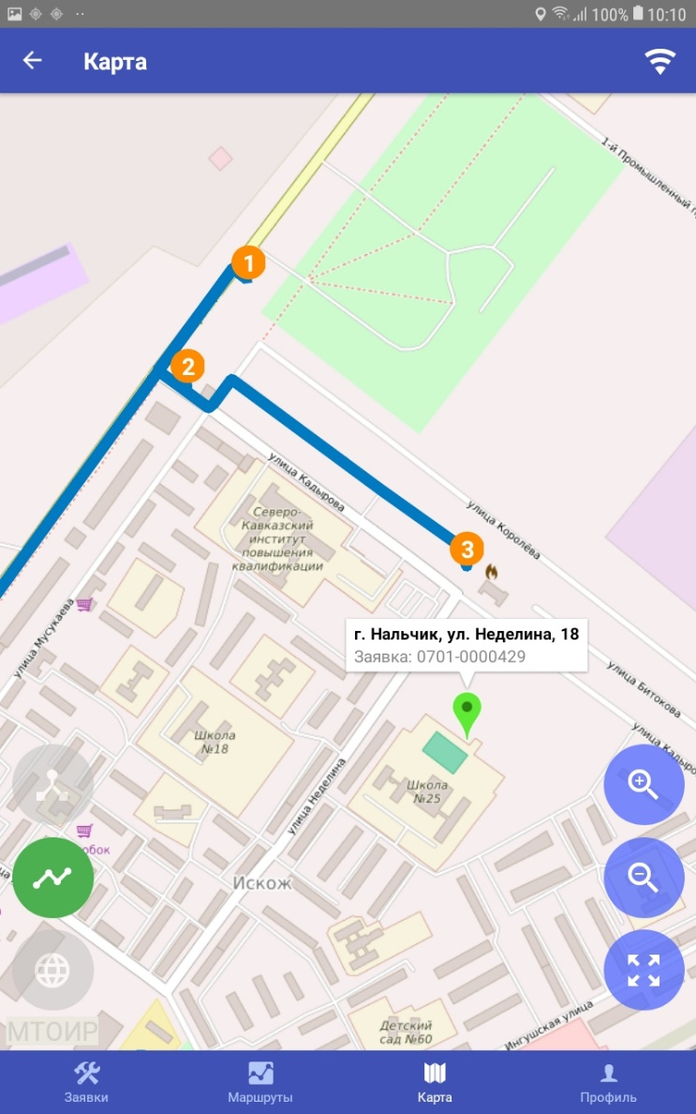
МТОиР. Основной функционал
1
Получение заявок
2
Просмотр атрибутов заявки
3
Техкарта по заявке
4
Ввод факта по операции
5
Фотофиксация результата. Галерея фотографий
6
Регистрация дефектов
7
Отображение на карте
Notes:
Основной функционал МТОиР
Рассмотрим основной функционал МТОИР:
(получение заявок) После процедуры авторизации, мобильное приложение делает автоматический запрос в ИУС ТОИР, и все назначенные данному пользователю на день заявки приходят на мобильное устройство.
(просмотр атрибутов заявки) У пользователя есть возможность увидеть детали заявки, например, вид работ, дату последних работ, данные паспорта объекта, фотографии и прочую информацию. В том числе есть возможность перейти к техкарте.
(техкарта по заявке) Тех карта отражает четкий пошаговый алгоритм работ по заявке. Для выполнения работ по заявке нужно отработать все операции.
(ввод факта по операции) Если зайти в отдельную операцию, то можно увидеть плановые-нормативные данные по ресурсам (материалам, трудовым ресурсам, машинам и оборудованию), которые необходимы для выполнения данной операции. Также здесь вводится факт. Для удобства, изначально в поле факт подставляется значение из нормативов, при необходимости их можно скорректировать. Также можно ввести комментарий по операции, например, в случае отклонения факта от плана в использованных ресурсах.
(фотофиксация результата) После выполнения всех операций, пользователь должен сделать, как минимум, одну фотографию выполненных работ. Иначе система не даст закрыть заявку.
В МТОИР реализована галерея с несколькими разделами (фото объекта, результата работ по заявки, фото по дефектам), есть возможность быстро копировать фотографии между разделами.
(регистрация дефектов). Реализован функционал по регистрации дефектов. При обнаружении дефекта, необходимо сделать текстовое описание и фотографию. Далее эта информация передается в систему ИУС ТОИР, где она фиксируется как новый объект: «сообщение ТОИР». Далее, после анализа ответственным специалистом, на основе этого «сообщения ТОИР» может быть создан новый «заказ ТОИР».
(отображение на карте) Реализована возможность отображения на карте: тех. объектов и маршрутов.

Slide 6
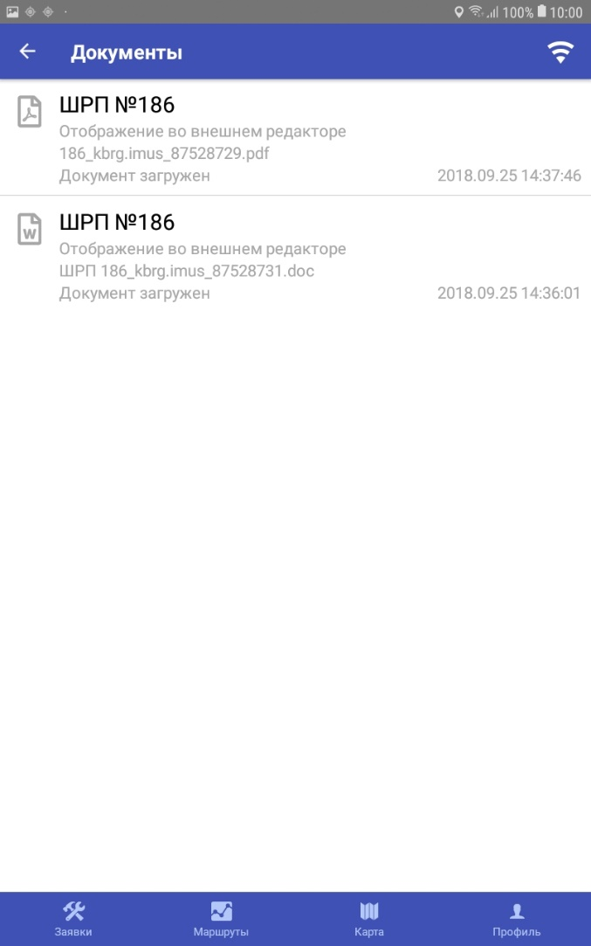
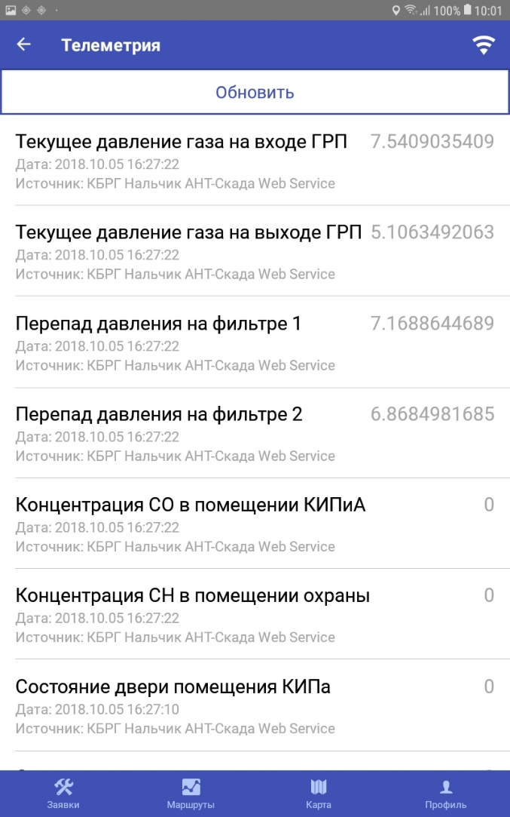
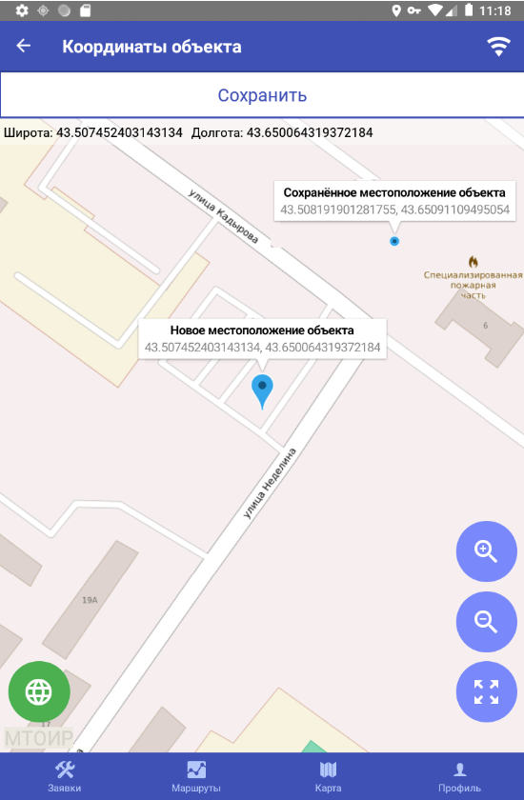
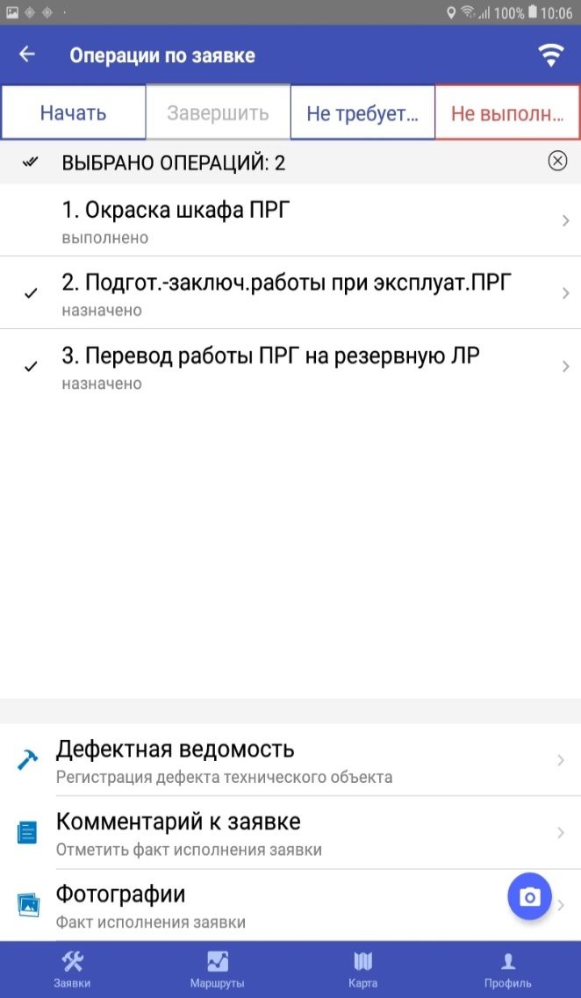
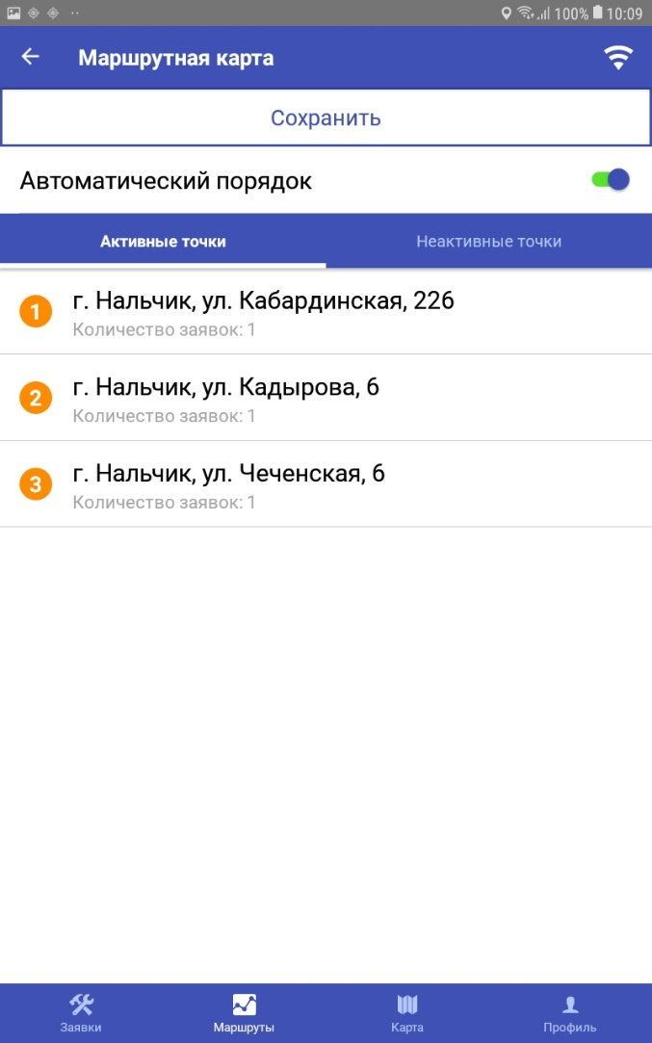
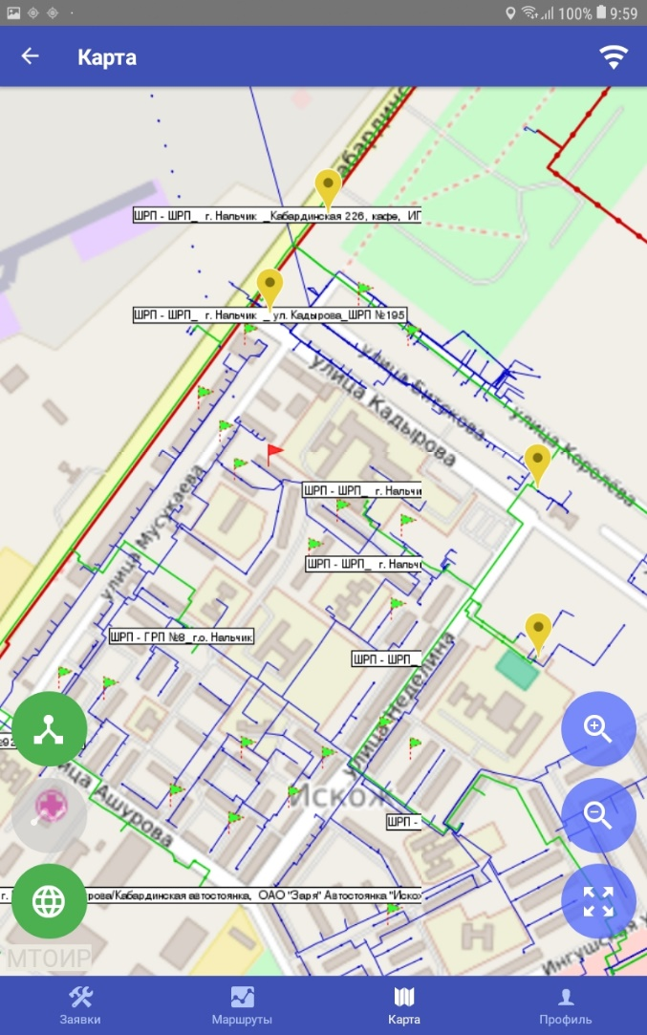
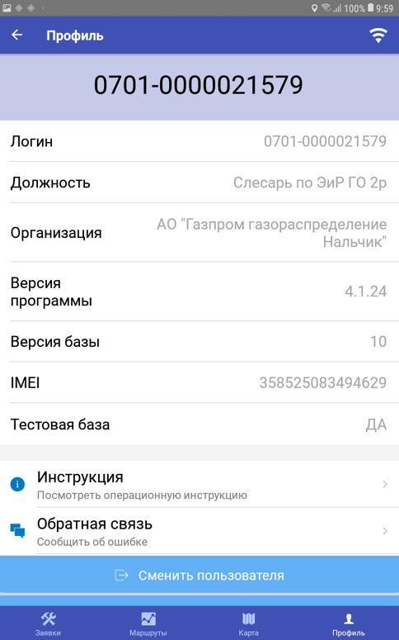
МТОиР. Дополнительный функционал
1
Фиксация координат тех. объектов
2
Массовая работа с операциями тех. карты
3
Изменение маршрута
4
Газовые сети на карте
5
Телеметрия онлайн
6
Сопроводительная документация
7
Сервисные функции
Notes:
Дополнительный функционал МТОиР
Теперь рассмотрим дополнительный функционал МТОИР, помогающий в выполнении плановых заявок:
(фиксация координат ТО) Если у технического объекта не указаны координаты, то система МТОиР не даст завершить заявку. Для задания координат объекту (или для правки неправильных координат), нужно зайти на экран «Координаты объекта» и указать корректное местоположение объекта. Для этого достаточно нажать на нужную точку на экране, который центрируется на текущем местоположении.
(массовая работа с операциями тех карты). Разработан функционал, позволяющий присваивать статусы нескольким операциям одновременно. Также доступна возможность быстрой работы с заявкой, т.е. достаточно нажать кнопку «завершить работу», при этом все незаполненные фактические значения в операциях будут заполнены нормативными значениями.
(изменение маршрута) Возможность построения маршрутов как автоматически, так и вручную. Изначально система автоматически оптимально выстраивает маршрут. При необходимости, можно поменять порядок маршрута. Для этого достаточно перетащить строку с нужным адресом на требуемую позицию. После этого система пересчитает маршрут с учетом расставленных приоритетов.
(газовые сети)Есть функционал по отображению на карте газовых сетей.
(телеметрия) Разработан функционал по запросу из АСПДУ РСГданных телеметрии. Данные в онлайн режиме считываются с датчиков и передаются на мобильное устройство в течение нескольких секунд.
(эксплуатационная документация) Реализована возможность отображения эксплуатационной документации (паспорт объекта, технологическая схема, маршрутная карта). Можно открывать файлы различных форматов (картинки, пдф, CAD схемы).
(сервисные функции):
Удаленное управление приложением, позволяет для каждого устройства/пользователя осуществлять:
установку индивидуальных параметров качества фотографии,
установку полномочий (доступ к различным API и тп),
задание координат для центрирования карты,
включение расширенного режима логирования
регулировку величин таймаутов,
Установку параметров логирования для ПОИБ и тп
Возможность отправки сообщений об ошибках. При этом на сервер дополнительно можно отправить собранные логи (внутренние технические сообщения) с ошибками. Разработчики получат письмо по электронной почте и могут с помощью логов более оперативно разобраться в причине ошибки.
Доступно удаленное обновление приложения. Т.е. обновлять приложение будет пользователь, нажатием одной кнопки. Нужно отметить, что у нас специфическое отраслевое приложение, поэтому нет возможности обновляться через гуглплэй. Вообще приложение может работать на устройствах без учетной записи гугл.
Возможность посмотреть операционную инструкцию к приложению: по нажатию на соответствующую кнопку загружается актуальная версия документа с сервера.

Slide 7
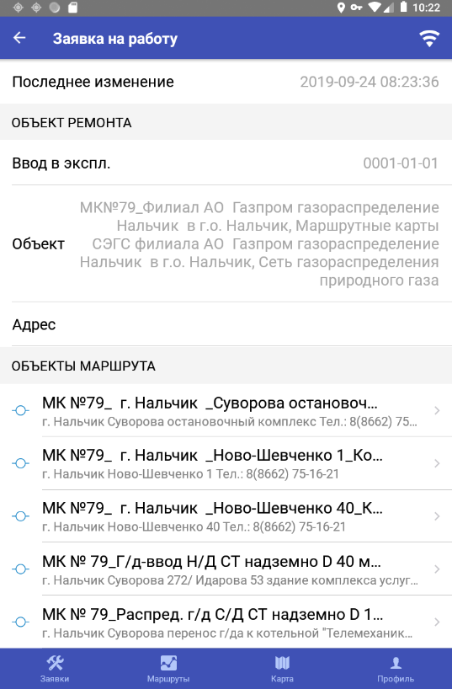
МТОиР. Режим работы для обходчиков
1
Получение заявок типа «Маршрут»
2
Детали по заявке с указанием всех тех. объектов
3
Дополнительная информация по каждому объекту
4
Маршрут на карте
Notes:
МТОиР для обходчиков.
Выше мы рассмотрели работу МТОИР для ремонтных бригад, но отметим, что аналогично МТОИР поддерживает режим работы для обходчиков.
При этом есть некоторые нюансы, например, нужно назначать пользователям Заказ типа Маршрут, т.е. заказ, в который включены все объектов из маршрута обходчика.
Далее доступны все те же функции, что и для ремонтных бригад:
Просмотр дополнительной информации по объектам (документы, фотографии, координаты, телеметрия и тп)
Отображение на карте объектов, маршрута, газовых сетей
Регистрация дефектов
Регистрация использованных ресурсов
И тп

Slide 8
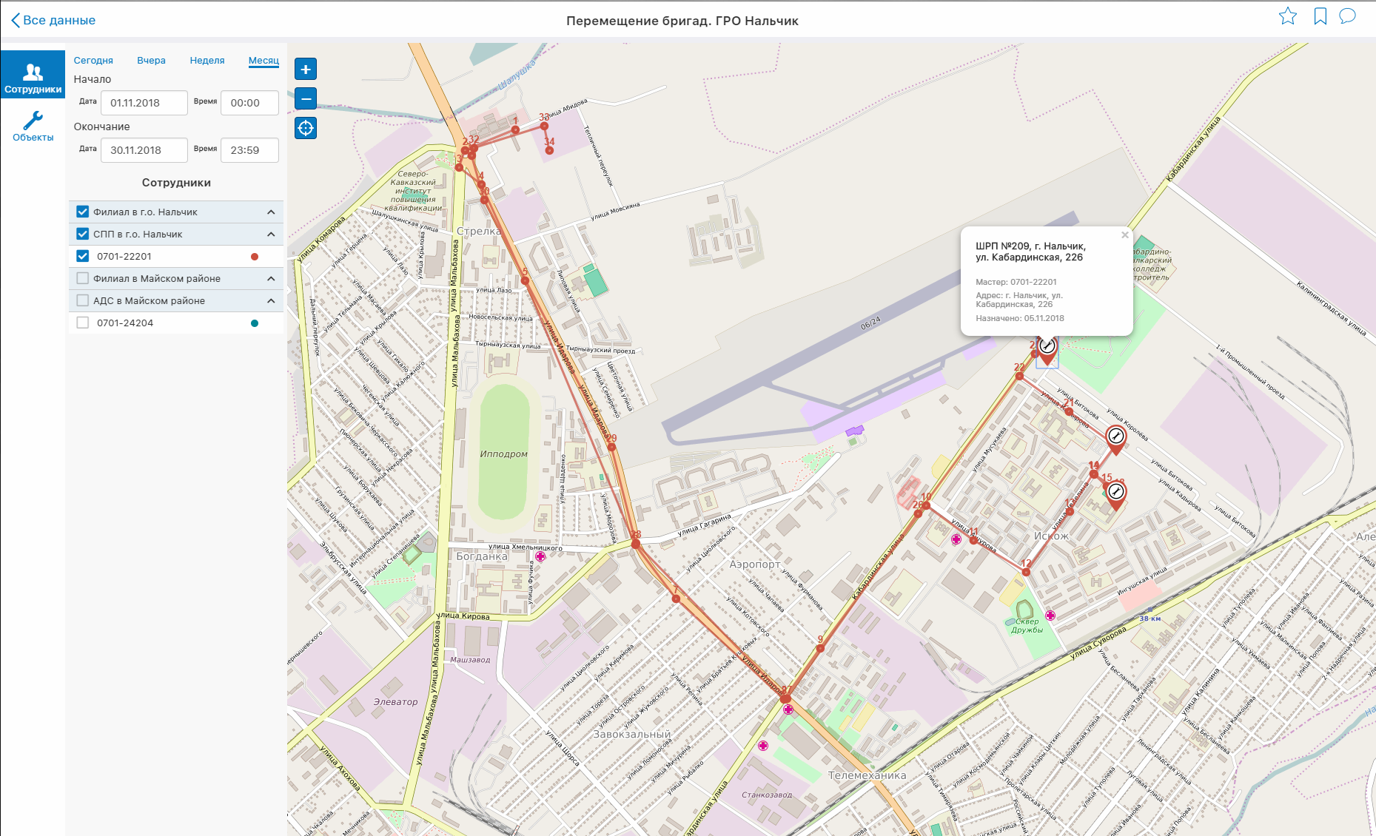
МПБ. Web-приложение для мониторинга перемещения бригад
Notes:
МПБ – это web приложение (сайт), предназначенное для оперативного отслеживания передвижения ремонтных бригад на карте с возможностью фильтрации данных по времени и агрегирования данных по точности локации. Также программа позволяет отслеживать статусы исполнения заказов на ремонт и обслуживание технических объектов и отображать местоположение технических объектов на карте.
Основные возможности МПБ:
-Отображение на карте: маршрута передвижения бригад, текущего местоположение бригад, расположения технических объектов, газовых сетей
-Отображение детальной информации по объекту, в том числе время и статус выполнения работ
-Фильтрация данных по времени, пользователю
-Агрегация точек локации
Основные эффекты от использования МПБ:
-Повышение контроля ремонтных бригад
-Повышение производительности труда
-Повышение исполнительской дисциплины

Slide 9
Возможности и эффекты МТОиР
Возможности
Фотофиксация результата работ
Фиксация координат перемещения бригад
Фиксация времени выполнения работ
Получение заказов в онлайн режиме
Проведение работ по технологической карте
Отображение на карте технических объектов,
маршрута, газовых сетей
Минимизация бумажной работы
Эффекты
Повышение исполнительской дисциплины
Повышение производительности труда
Повышение качества результатов работ
Снижение затрат и сроков
на оформление работ
Notes:
Возможности и эффекты МТОиР
Основные возможности системы МТОиР, которые мы рассмотрели ранее, обобщены на этом слайде. Они приводят к следующим эффектам:
Повышение исполнительской дисциплины. Этот эффект достигается за счет обязательной фотофиксации результата работ, а также за счет фиксации координат перемещения и времени выполнения. Т.е. руководитель всегда может увидеть, где находится бригада в режиме онлайн, а также в конце дня проанализировать весь маршрут перемещения.
Повышение производительности труда. Достигается за счет:
возможности следования по оптимальному маршруту,
возможности работы в режиме онлайн,
и за счет повышения технической осведомленности бригад, которые проводят работы четко в соответствии с технологической картой и наличии эксплуатационной документации.
Повышение качества результатов работ. Достигается также за счет повышения технической осведомленности бригад и обязательной фотофиксации результатов работ.
Снижение затрат и сроков на оформление работ. Достигается за счет минимизации бумажной работы. При этом часть эксплуатационных журналов переводится в электронный вид, и вся информация вводится однократно в системах ИУС ТОИР и в МТОИР и попадает в соответствующие эксплуатационные журналы.

